Slide 1
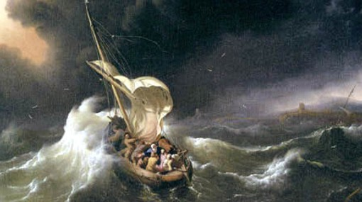
Domingo 19º Tiempo Ordinario – Ciclo A
«La barca iba ya muy lejos de tierra, sacudida por las olas,
porque el viento era contrario. De madrugada se les acercó Jesús
andando sobre el agua. Los discípulos, viéndole andar sobre el agua, se asustaron y gritaron de miedo, pensando que era un fantasma».

Slide 2
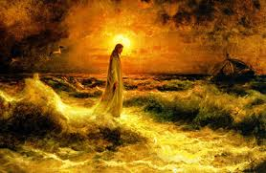
Jesús les dijo en seguida:
­¡Animo, soy yo,
no tengáis miedo!
Pedro le contestó:
Señor, si eres tú, mándame ir hacia ti andando sobre el agua.

Slide 3
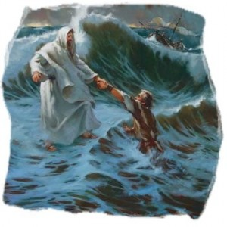
Jesús le dijo: ¡­Ven!
Pedro bajó de la barca
y echó a andar sobre el agua acercándose a Jesús;
pero, al sentir
la fuerza del viento,
le entró miedo,
empezó a hundirse y gritó:
- ­Señor, sálvame.
(Mt 14, 22-33)

Slide 4
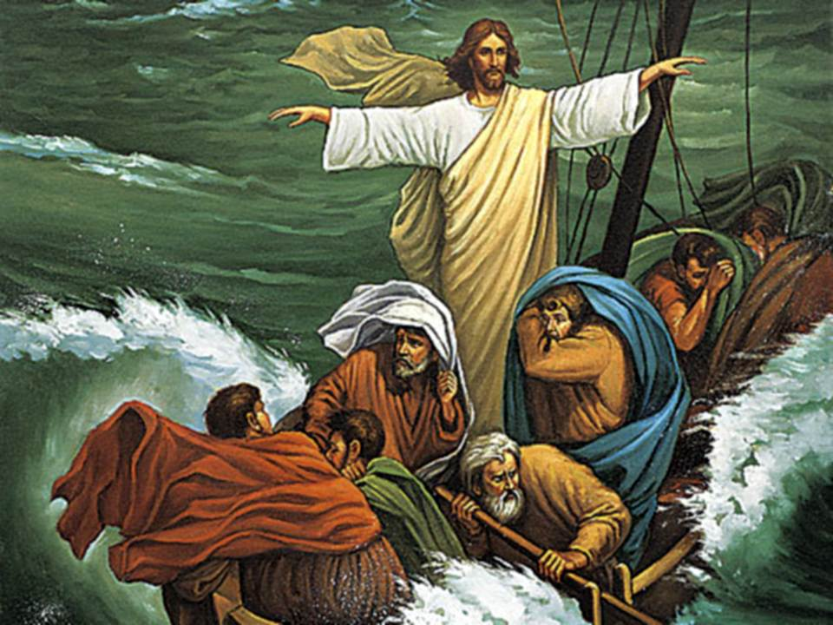
¡¡NO TENGÁIS MIEDO!!

Slide 5
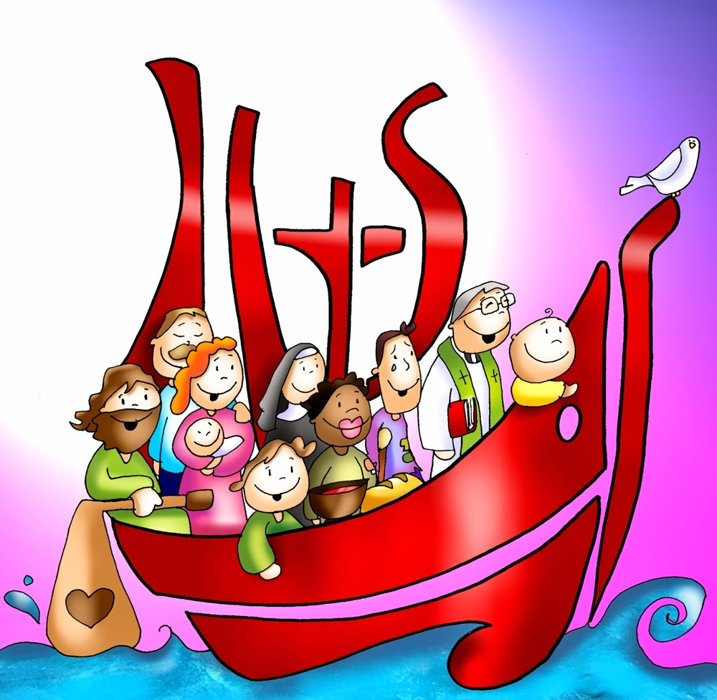
¡NO TENGÁIS MIEDO!
Yo estoy sobre las tempestades.
Yo he vencido al mundo.

Slide 6
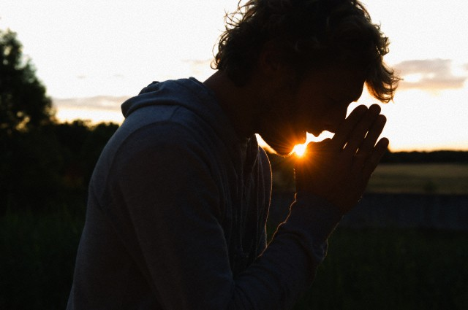
«Señor, si eres tú, mándame ir a ti»
El creyente se hunde cuando se apoya sólo
en sus fuerzas o en sus razones.
No es el propio poder ni el propio saber
lo que nos mantiene a flote, sino la fuerza del Señor.

Slide 7
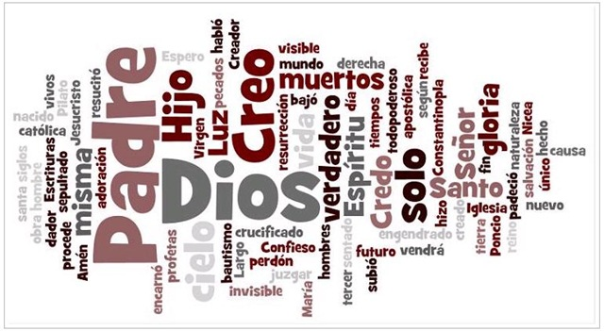
Algunos tienen miedo a hacer pública
la propia identidad cristiana.
Cuando se pierde la fe en aquello que se cree,
queda uno a merced de cualquiera.

Slide 8
No tengáís miedo cuando os insulten y os persigan
por mi causa
No temáis a los que sólo pueden
matar el cuerpo
¡Animo!
No tengáis miedo sed fuertes
y creed en Mi
No tengáis miedo.
En la casa de mi Padre hay muchas moradas.

Slide 9
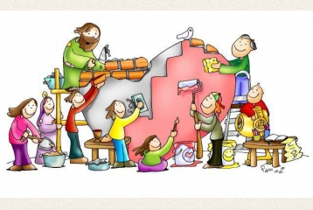
¡¡TENED FE - CONFIAD!!
Construir sociedad, construir familia, construir Iglesia… no es cosa de un día.

Slide 10
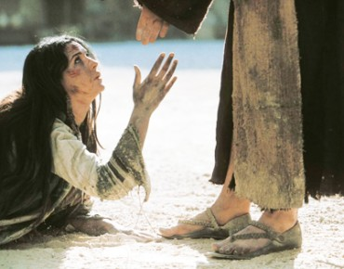
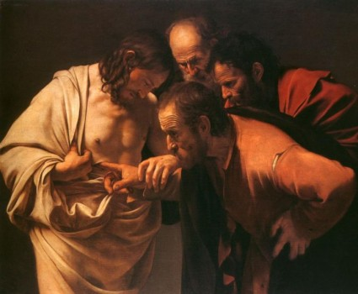
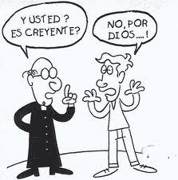
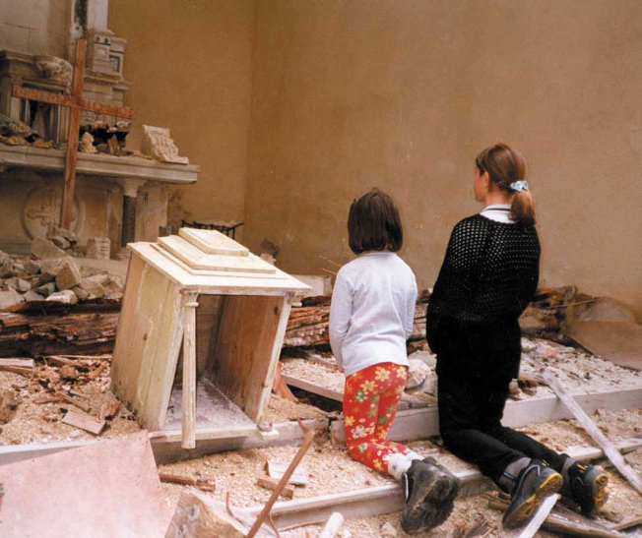
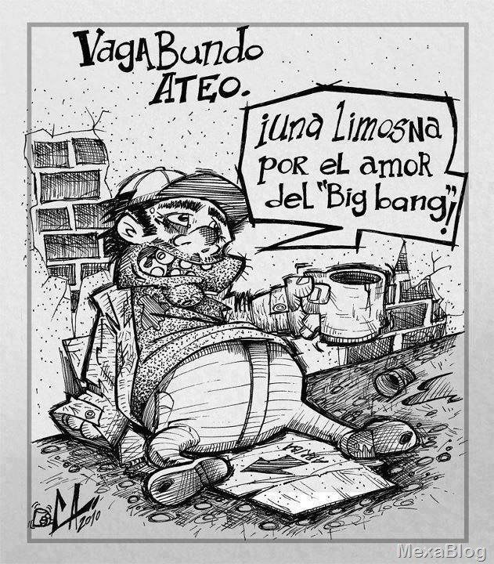
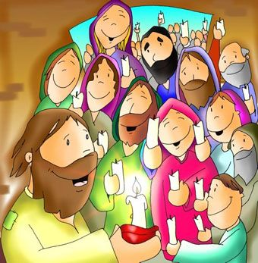
¡¡Creo, Señor,
pero aumenta mi fe!!

Slide 11
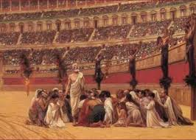
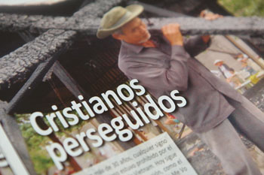
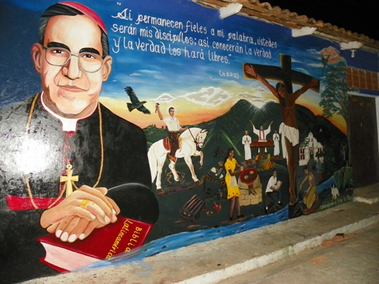
PODEMOS SER COMO ELLOS. ¡¡SÁLVANOS, SEÑOR!!

Slide 13
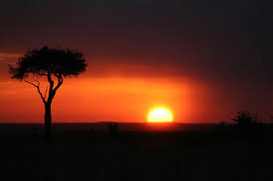
Sólo en Dios
tengo reposo

Slide 14
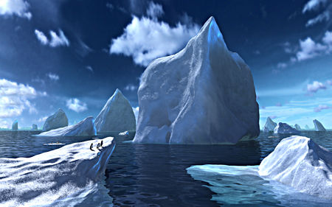
Sólo en Dios descansa mi alma,
porque de El viene mi salvación;
sólo El es mi roca y mi salvación,
mi alcázar: no vacilaré.

Slide 15
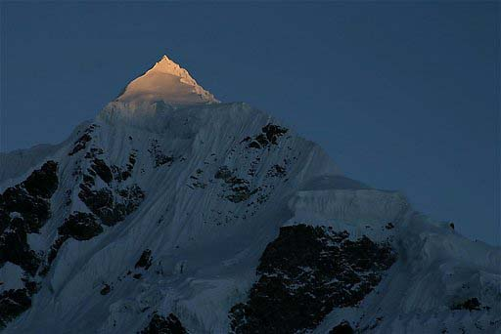
Descansa sólo en Dios, alma mía,
porque El es mi esperanza.

Slide 16
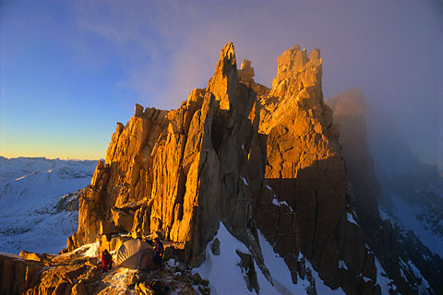
De Dios viene mi salvación y mi gloria,
él es mi roca firme,
Dios es mi refugio.
Sólo él es mi alcázar y mi salvación: no vacilaré.

Slide 17
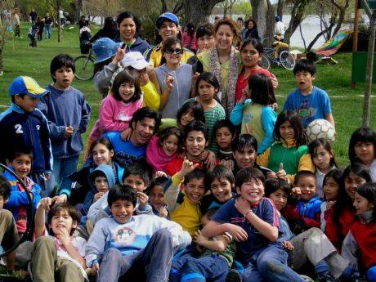
Pueblo suyo, confiad en él,
desahogad ante él vuestro corazón,
que Dios es nuestro refugio.

Slide 18
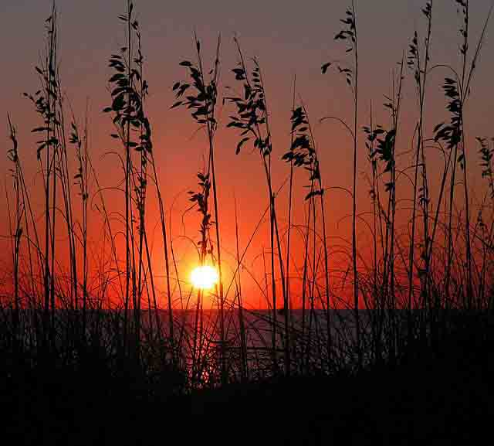
Los hombres no son más que un soplo,
los nobles son apariencia:
todos juntos en la balanza subirían
mas leves que un soplo.

Slide 19
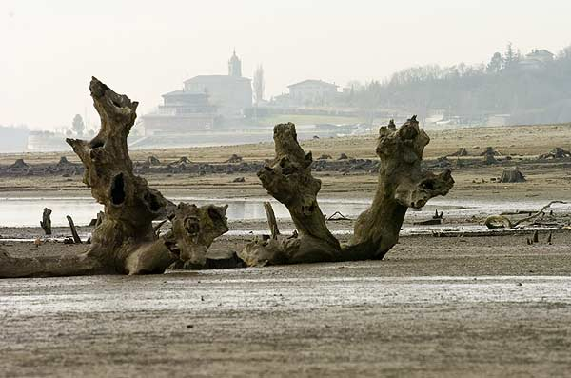
No confiéis en la opresión,
no pongáis ilusiones en el robo;
y aunque crezcan vuestras riquezas,
no les deis el corazón.
[Del Salmo 61]

Slide 20
